Slide 1


Slide 2

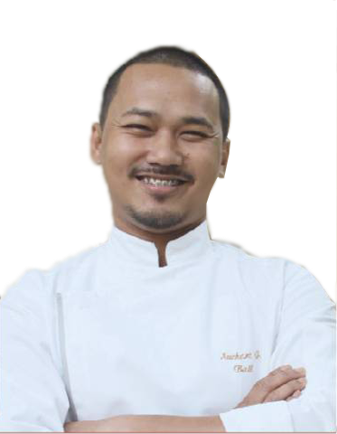


เชฟบอล สุชาติ ใจฉ่ำ
[9] บันทึกวิดีโอวันที่ 23/12/63

Slide 3
วัตถุดิบ
ปูนิ่ม 1 ตัว
น้ำมันงา 1 ช้อนชา
กระเทียม 4 กลีบ
ซอสปรุงรส 1 ช้อนโต๊ะ
พริกระฆังสามสี สีละ 1 ลูก
น้ำตาลทราย 2 หยิบมือ
พริกไทยดำเม็ด 2 ช้อนโต๊ะ
น้ำมันหอย 1 ช้อนโต๊ะ
แป้งทอดกรอบ 100 กรัม
น้ำเปล่า 50 กรัม
ต้นหอม 5 ต้น
เกลือ 2 หยิบมือ
อุปกรณ์

Slide 4
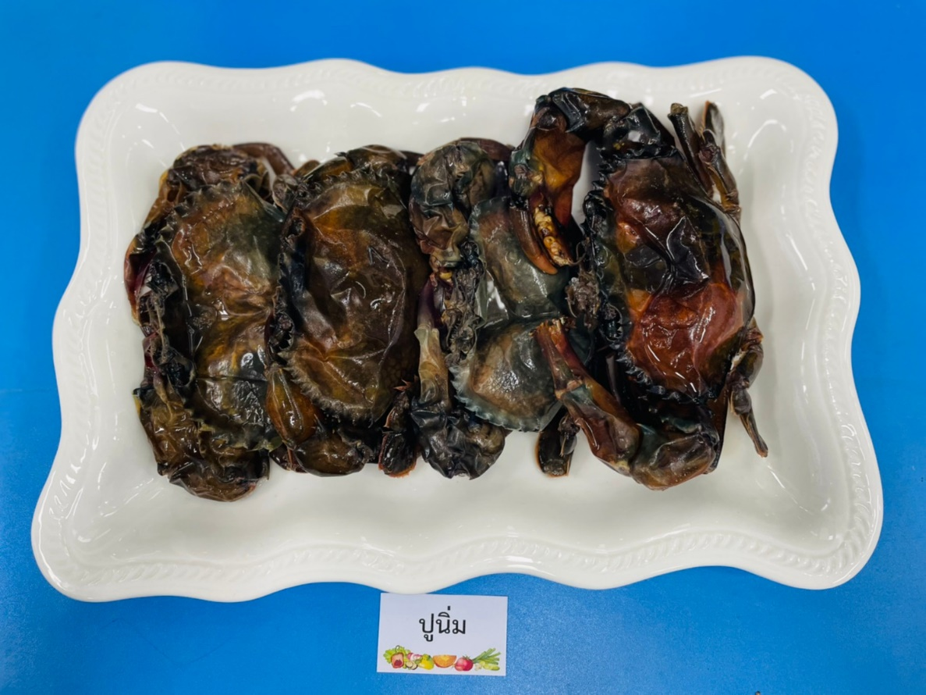
วัตถุดิบ
MENU

Slide 5
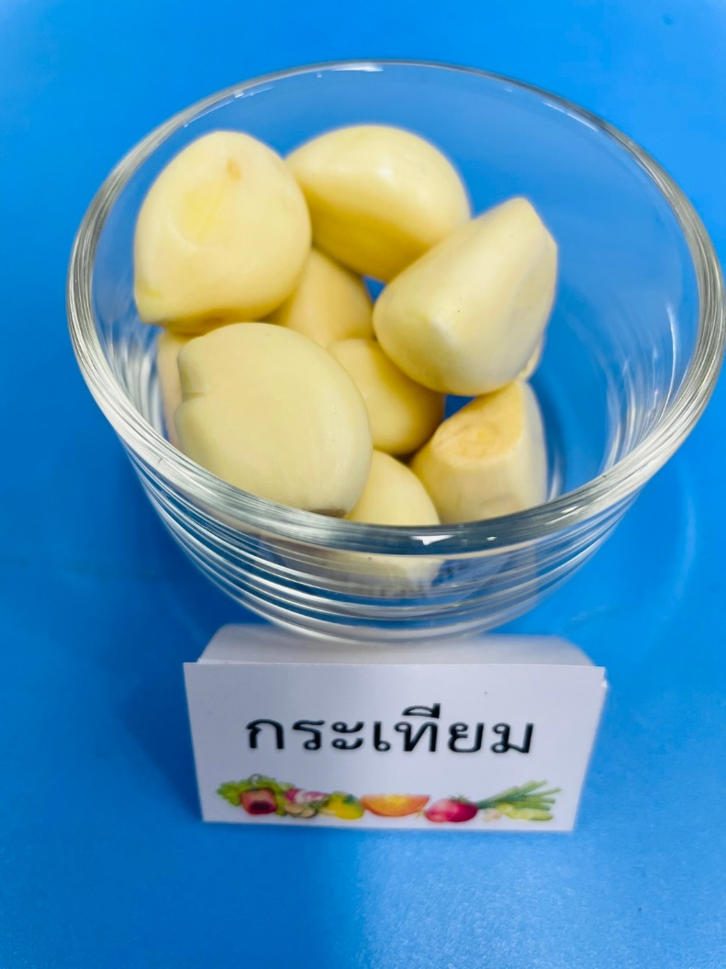
วัตถุดิบ
MENU

Slide 6
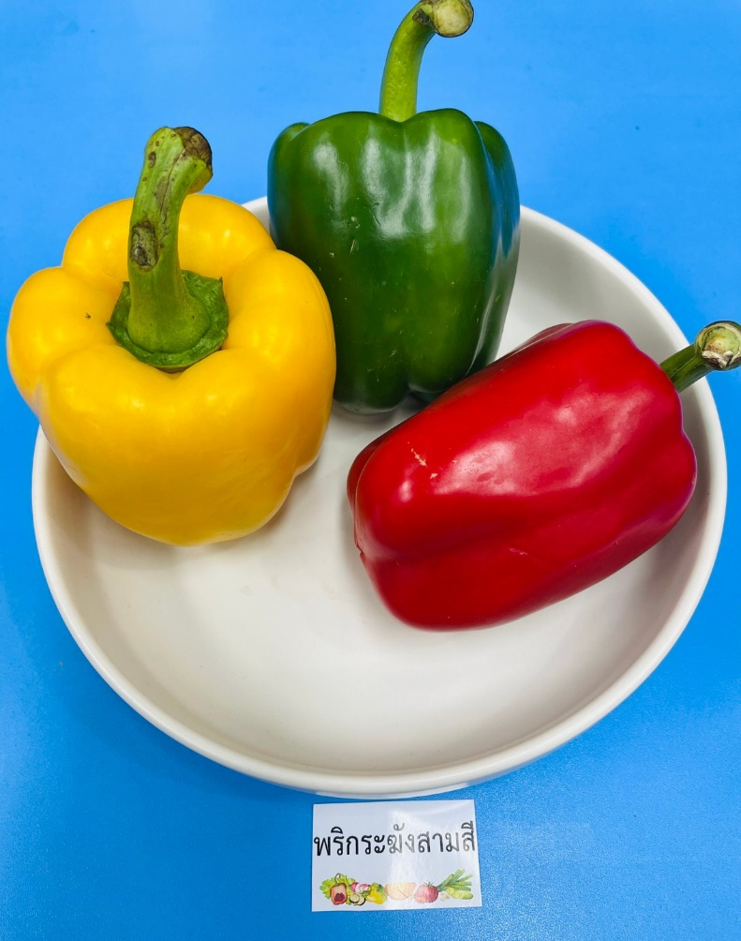
วัตถุดิบ
MENU

Slide 7
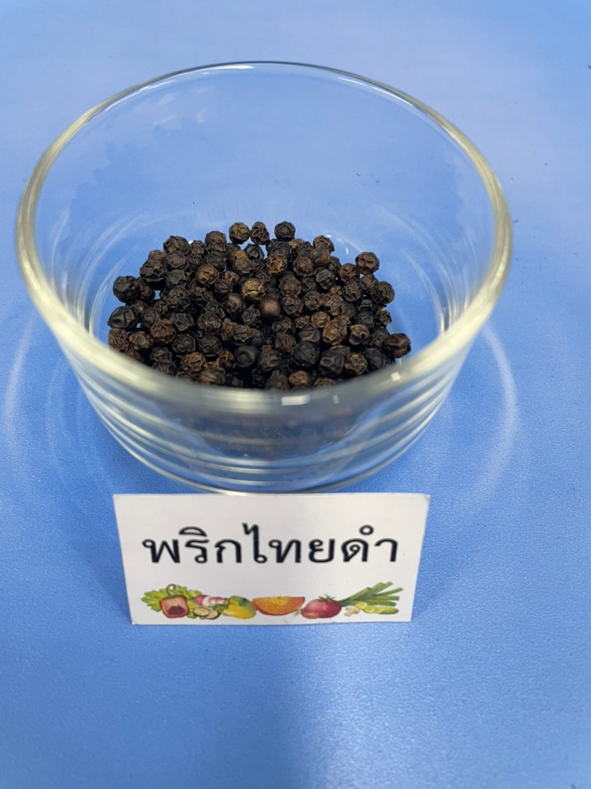
วัตถุดิบ
MENU

Slide 8
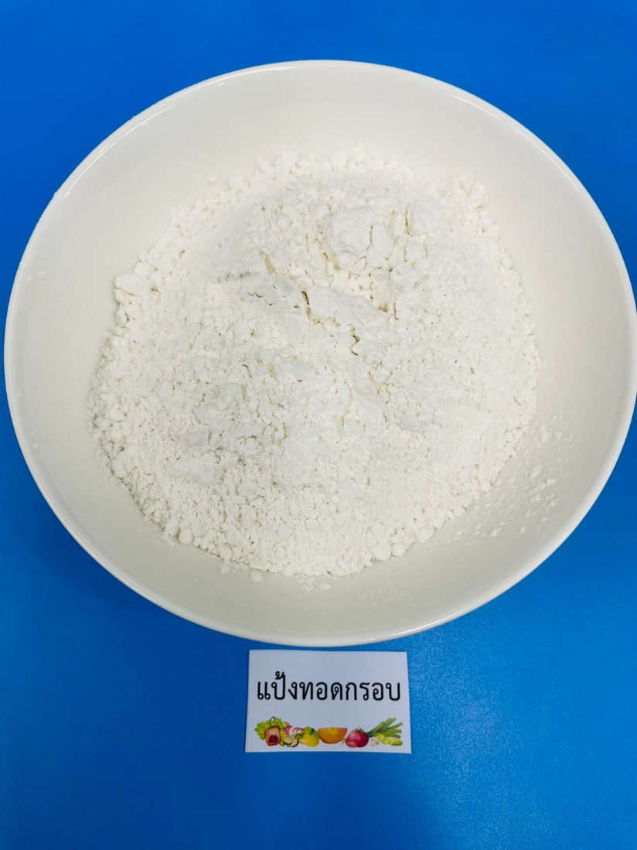
วัตถุดิบ
MENU

Slide 9
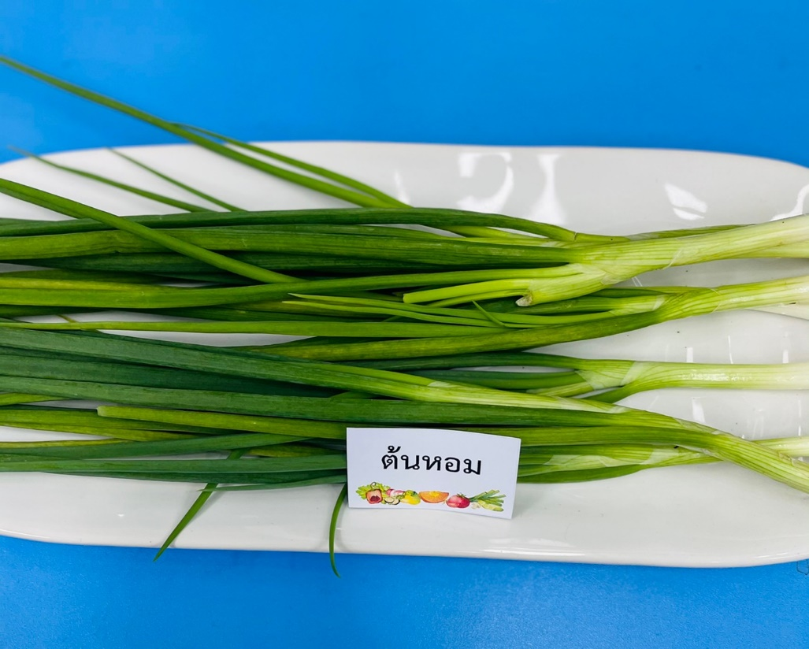
วัตถุดิบ
MENU

Slide 10
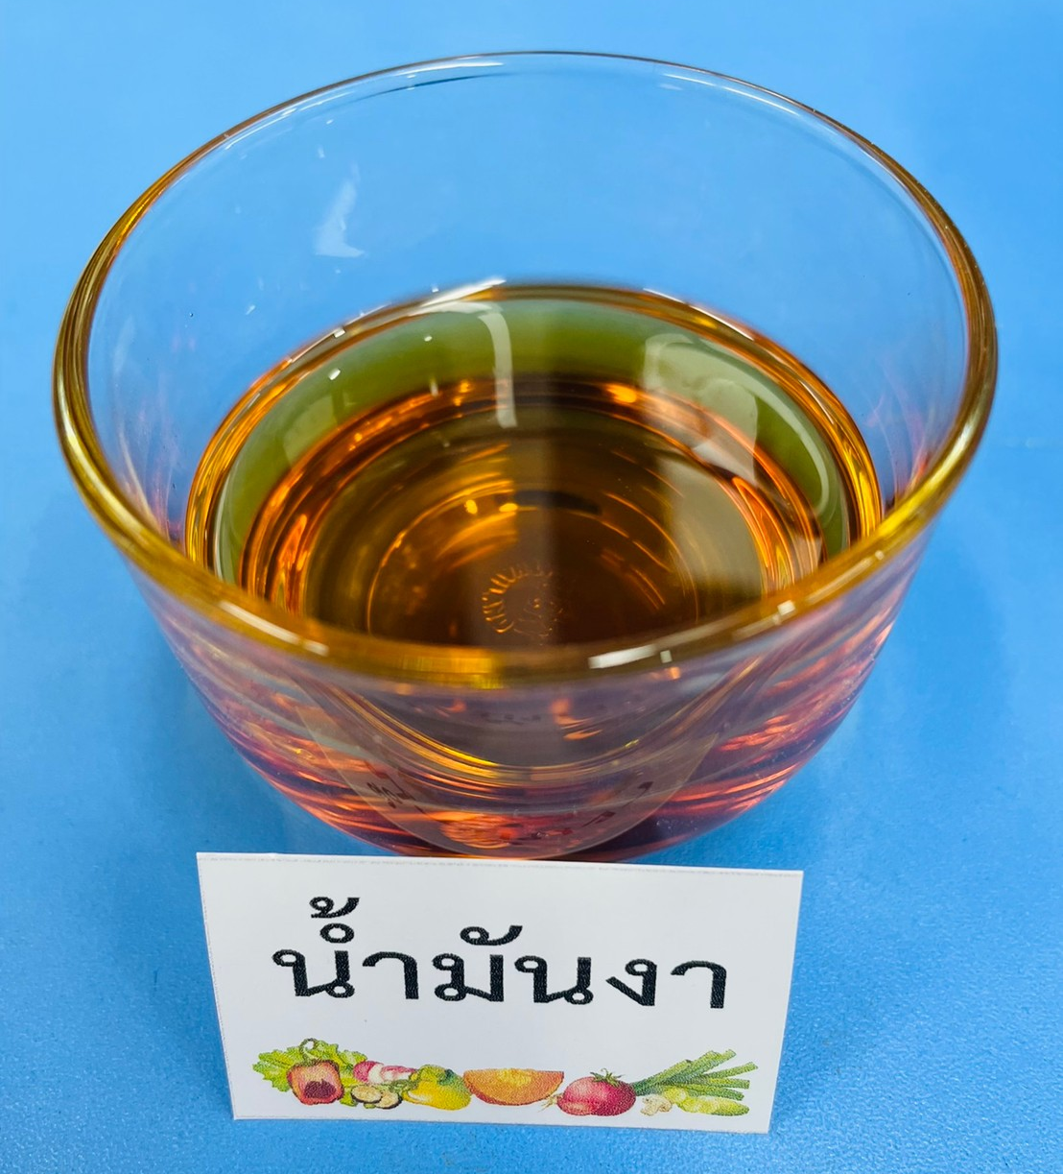
วัตถุดิบ
MENU

Slide 11
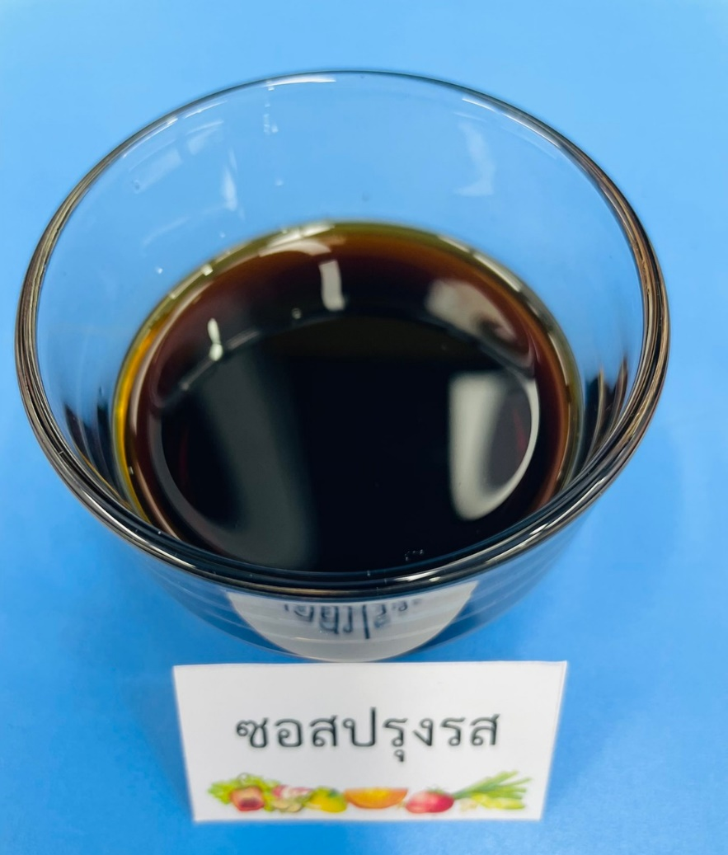
วัตถุดิบ
MENU

Slide 12
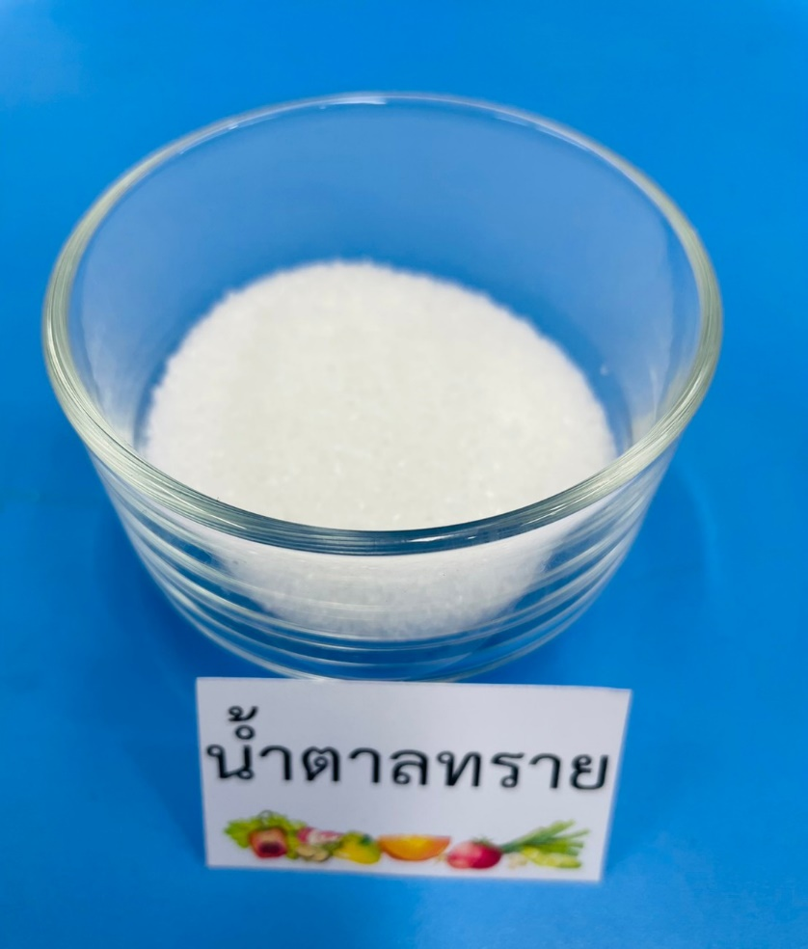
วัตถุดิบ
MENU

Slide 13
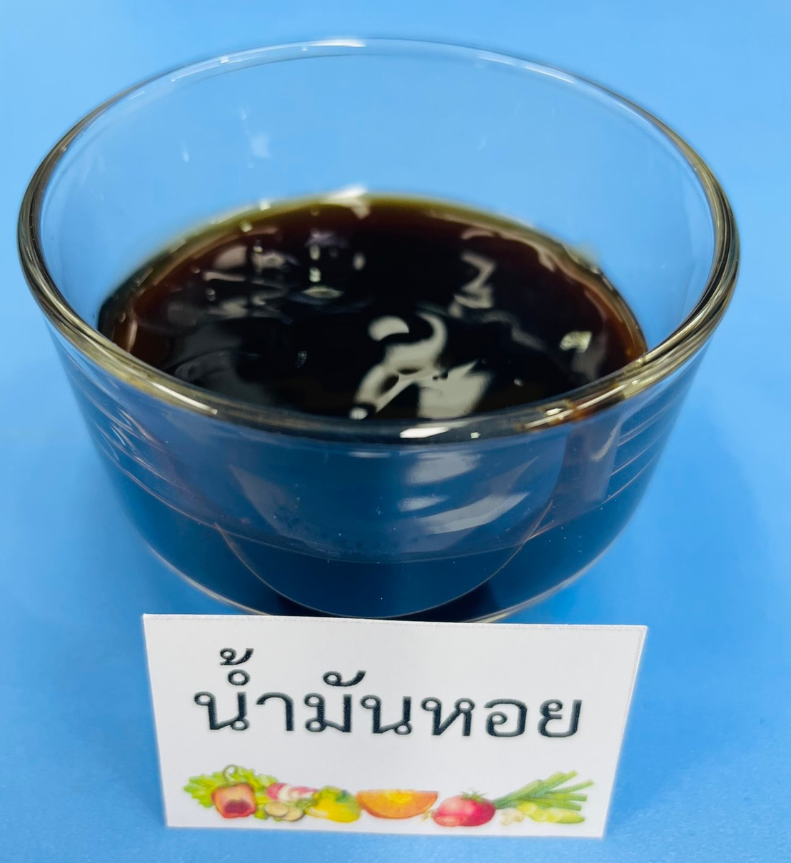
วัตถุดิบ
MENU

Slide 14
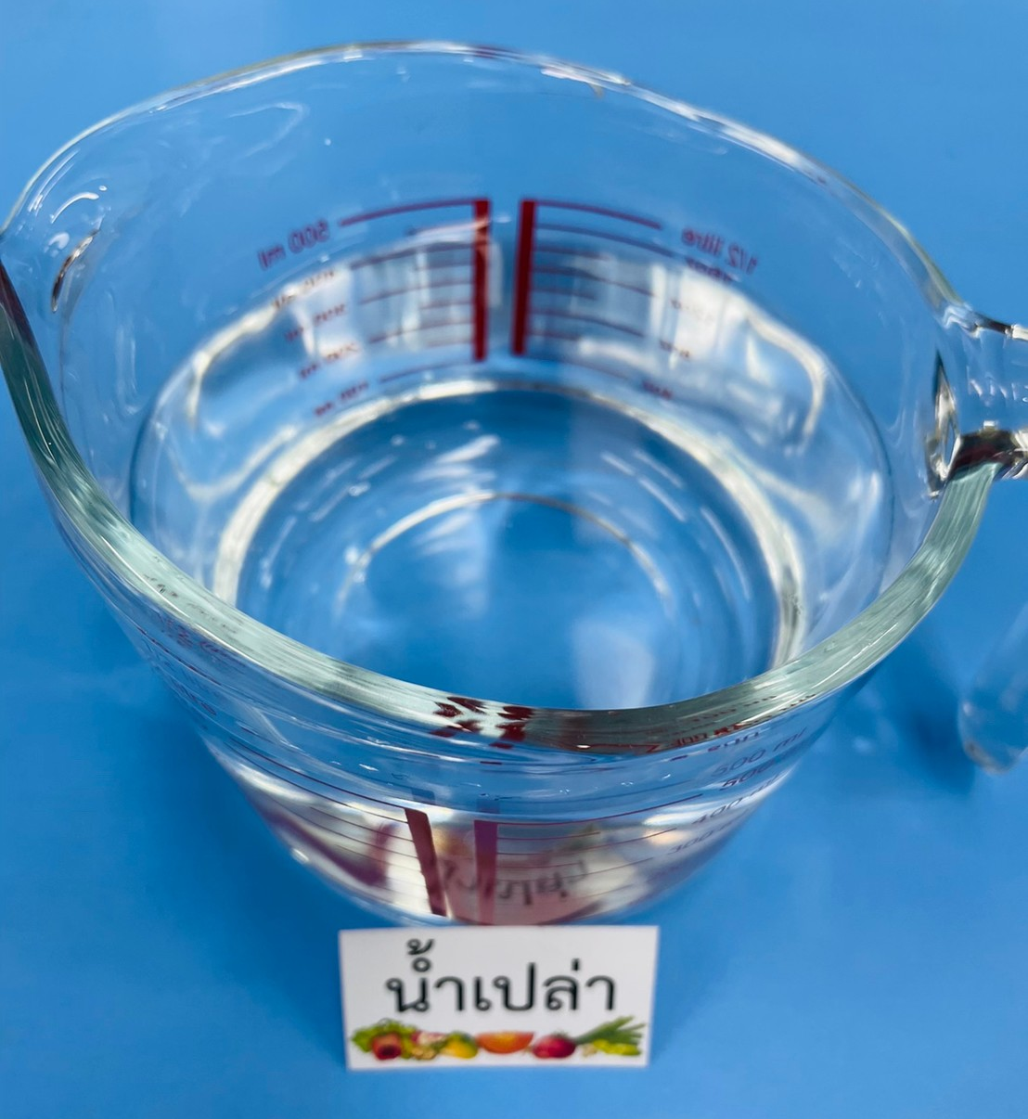
วัตถุดิบ
MENU

Slide 15
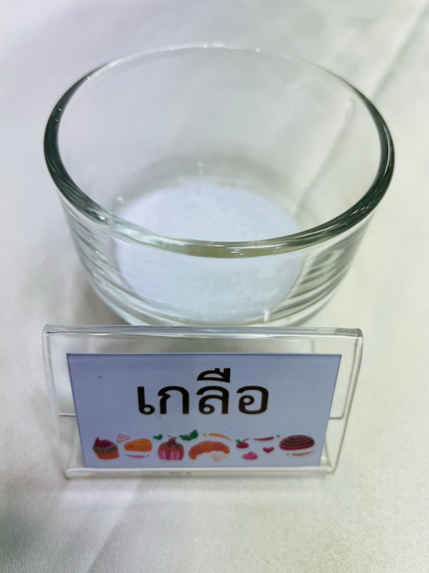
วัตถุดิบ
MENU

Slide 16
อุปกรณ์
กระทะ
ช้อน
เตา
ตะหลิว
ที่คีบ
เครื่องดูดควัน
มีด
ตะแกรง
ครก
เขียง
ชามผสม
หม้อ
จาน
ตะกร้อมือ
วิธีทำ

Slide 17

อุปกรณ์
MENU

Slide 18
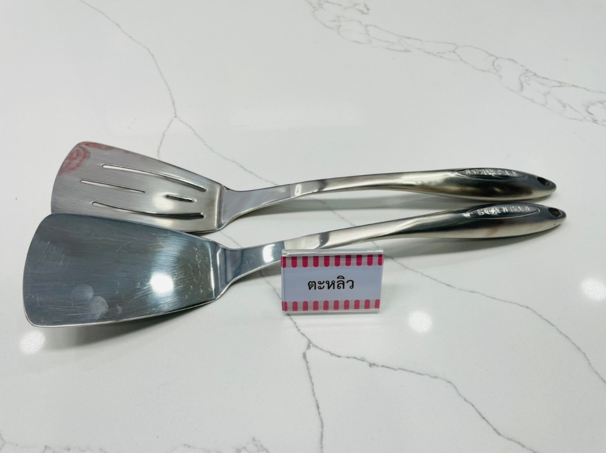
อุปกรณ์
MENU

Slide 19

อุปกรณ์
MENU

Slide 20

อุปกรณ์
MENU

Slide 21
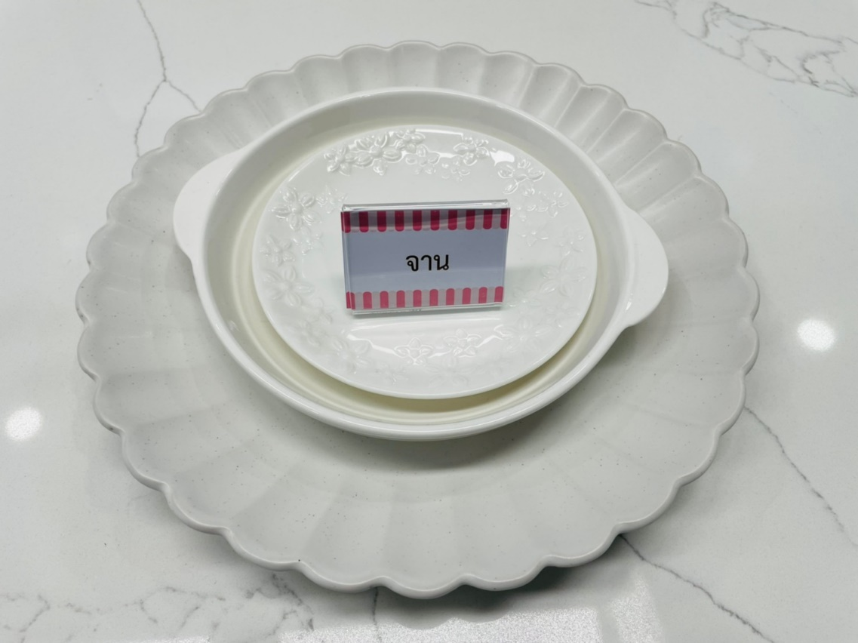
อุปกรณ์
MENU

Slide 22
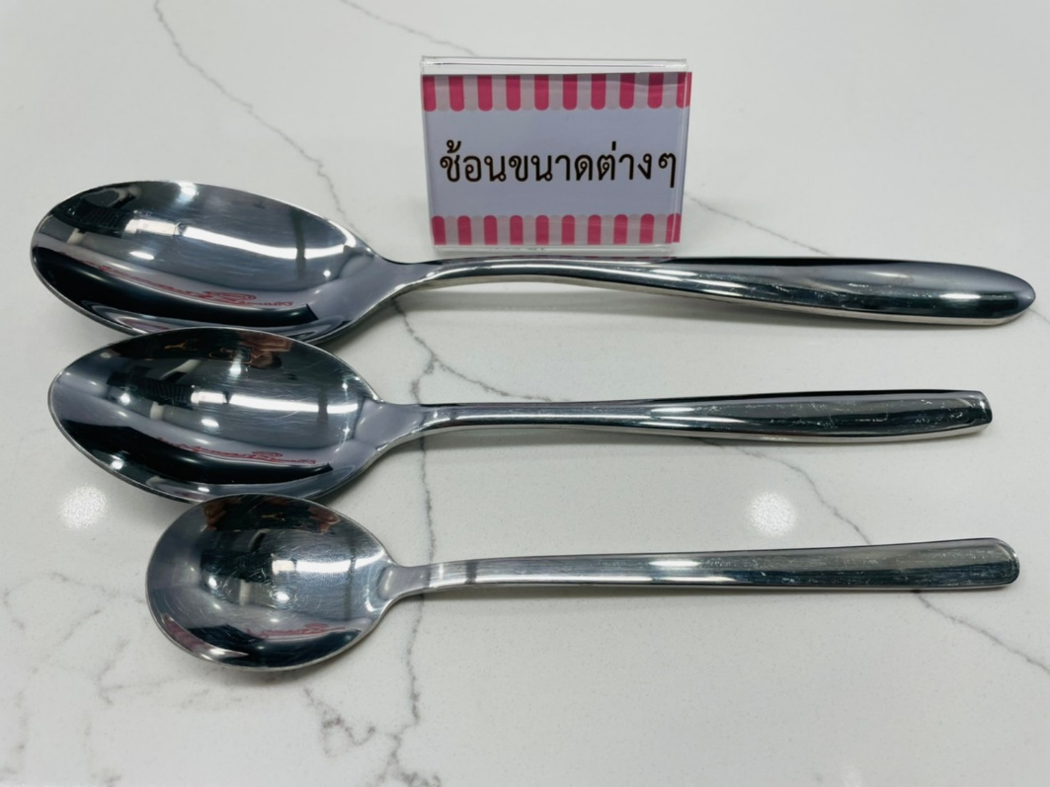
อุปกรณ์
MENU

Slide 23
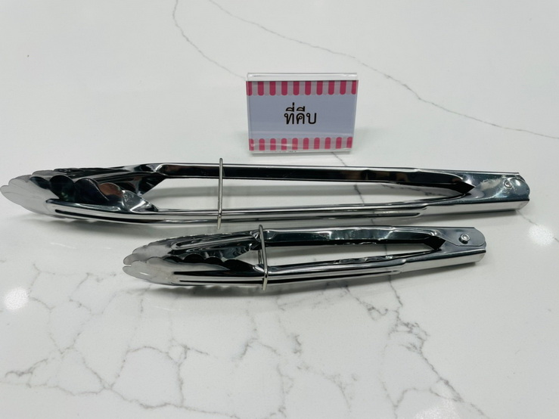
อุปกรณ์
MENU

Slide 24
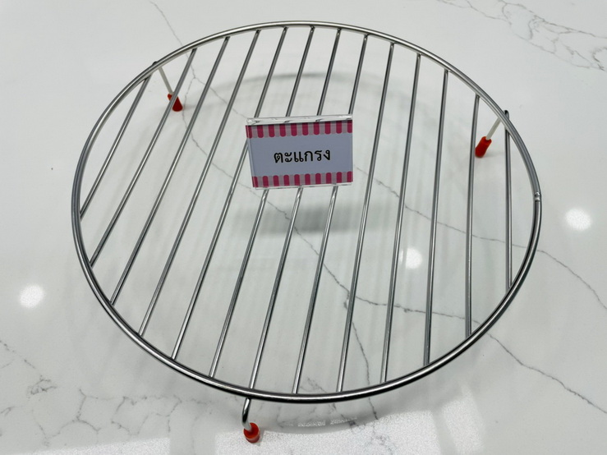
อุปกรณ์
MENU

Slide 25
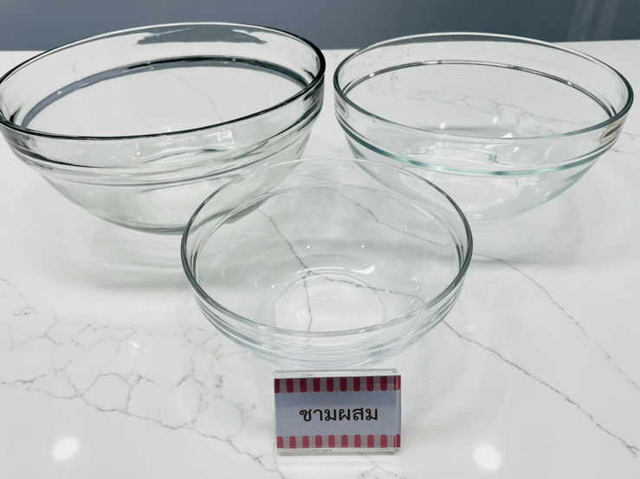
อุปกรณ์
MENU

Slide 26
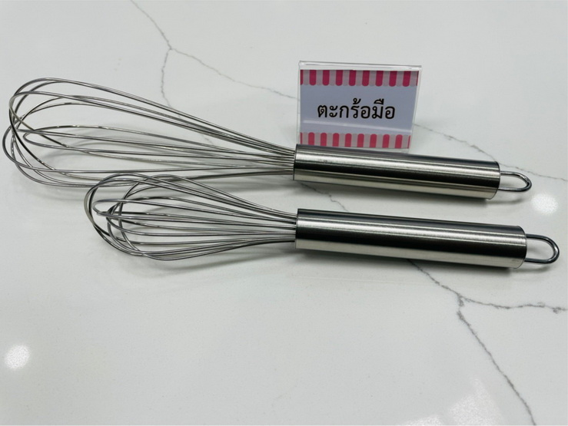
อุปกรณ์
MENU

Slide 27

อุปกรณ์
MENU

Slide 28
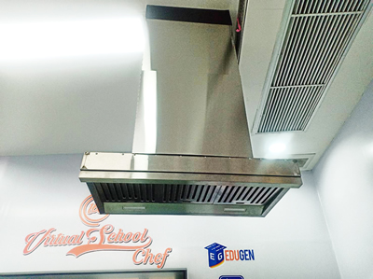
อุปกรณ์
MENU

Slide 29
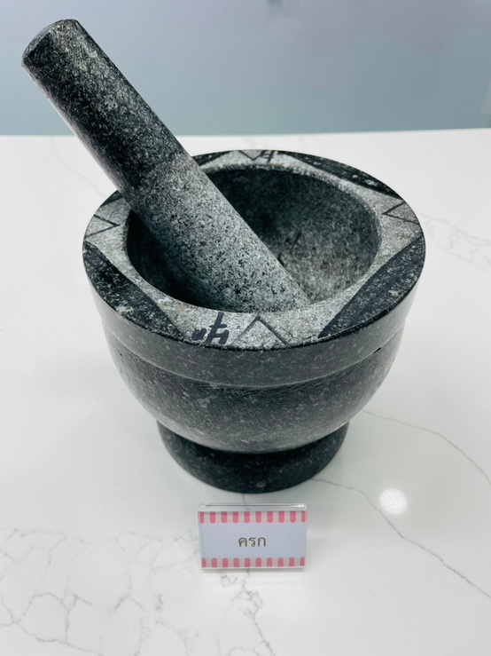
อุปกรณ์
MENU

Slide 30
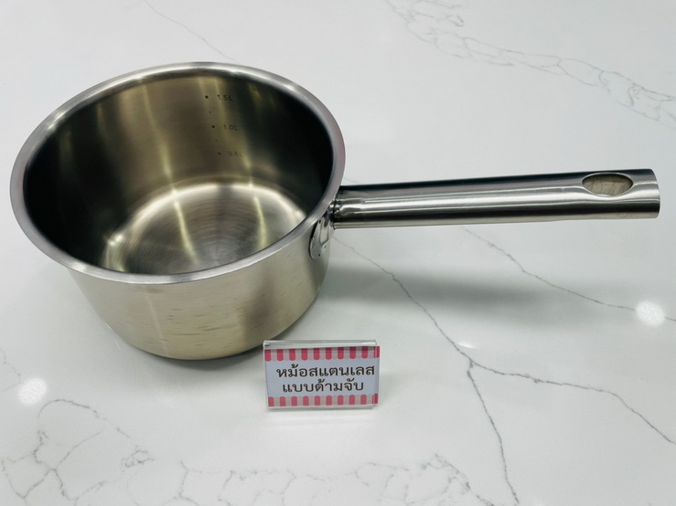
วัตถุดิบ
MENU

Slide 31
ขั้นตอนการเตรียมวัตถุดิบ
1. ปอกหัวหอมใหญ่หั่นหัวหอม ให้เป็นลูกเต๋า โดยการหั่นตามแนวเส้นของหัวหอมก่อน จากนั้นค่อยหั่นหัวหอมตามแนวขวางอีกที จนได้ในปริมาณที่ต้องการ
2. พริกหวาน หั่นตามแนวช่องล็อกของพริก ทั้ง 2 ล็อก เมื่อได้ทั้ง 2 ช่องล็อกแล้วให้หั่นตามแนวล็อกลงมา ให้หั่นจนครบทั้งลูก
3. ควานเอาเม็ดกับส่วนสีขาวด้านในออก แล้วหั่นพริกหวานให้เป็นชิ้นขนาด
1 x1 นิ้ว
4. ต้นหอมล้างให้สะอาดล้างที่รากเอาเศษดินออกให้หมด
5. ต้นหอมตัวหัวทิ้งหั่นเป็นท่อนให้เท่าๆ กัน โดยใช้มีดทาบแล้วหั่น จะได้ท่อนที่มีขนาดเท่ากัน

Slide 32
ขั้นตอนการเตรียมวัตถุดิบ
6. ปลอกกระเทียมแล้วนำกระเทียมมาหั่นให้เป็นลูกเต๋าเล็ก
7. ผสมแป้งโดยจะใช้อยู่ 2 แบบ คือ กับแบบแป้งแห้ง แบบแป้งเปียก
8. ทำแป้งแบบเปียกโดยให้แบ่งแป้งครึ่งหนึ่งใส่ถ้วยผสม ตีแป้งสักพักให้แป้งคลายตัวจากนั้นใส่เกลือลงไป 2 หยิบมือ แล้วคนให้เข้ากัน
9. ค่อยๆ แบ่งเทน้ำใส่ลงไปในแป้งคนให้เข้ากัน จนแป้งไม่จับตัวเป็นก้อน
10. นำปูนิ่มมาซับน้ำโดยกระดาษทิชชูค่อยๆ ซับ พยายามเอาน้ำออกมาให้ได้มากที่สุดอย่าซับแรงระวังตัวปูแตก
11. งายท้องปูขึ้นแล้วใช้มีดค่อยๆ เฉือนครึ่งกลางตัวปู

Slide 33
ขั้นตอนการทำ
1. นำแป้งแห้งที่เราแบ่งครึ่งไว้เทลงบนจานแบน เกลี่ยแป้งให้กระจายออก
2. นำตัวปูนิ่มที่ได้หั่นไว้นำมาคลุกแป้งแห้ง นำปูไปวางบนแป้ง โดยใช้ที่หนีบ หนีบพลิกตัวปูให้แป้งติดตัวปูให้ทั่วทุกชิ้น
3. นำหม้อใส่น้ำมัน เปิดเตาตั้งน้ำมันให้ได้อุณหภูมิ 190 องศาเซลเซียส
4. เมื่อได้อุณหภูมิ 190 องศาเซีลเซียสแล้วใช้ที่มือหยิบชิ้นปูที่คลุกแป้งแห้ง นำมาคลุกที่แป้งเปียกให้แล้วนำลงทอดในหม้อทอด
5. ใช้ที่คีบ พลิกกลับตัวปูในหม้อทอดเพื่อให้สุกอย่างทั่วถึง

Slide 34
ขั้นตอนการทำ
6. เมื่อปูสุกจนเหลืองแล้วให้ใช้ที่คีบ คีบปูออกจากหม้อนำมาวางไว้บนตะแกรงพัก
7. ทอดให้ครบทั้งหมดที่เราเตรียมไว้
8. เมื่อเราทอดปูเสร็จเรียบร้อยให้เราหั่นปูชิ้นที่ใหญ่ก่อนนำลงไปผัด
9. นำพริกไทยดำใส่ลงไปในครก ตำหรือบดพริกไทย แบบไม่ต้องละเอียดมากแค่พอบุบๆ
10. ตั้งกะทะให้ร้อน ใส่น้ำมันเล็กน้อย ประมาณ 1 ช้อนโต๊ะ ใช้ไฟเบา

Slide 35
ขั้นตอนการทำ
11. เมื่อร้อนได้ที่ให้ใส่กระเทียมลงไป
12. ผัดกระเทียมไปเรื่อยๆ จนกว่ากระเทียมจะมีกลิ่นหอมๆ สีเหลือง
13. เมื่อกระเทียมสุกใส่หัวหอมลงไปพัดต่อจนหอมใหญ่สุก
14. สังเกต เมื่อหอมใหญ่สุกผิวของชิ้นหัวหอมจะออกใส่ๆ
15. จากนั้นใส่พริกระฆังลงไปให้ครบทุกสี ผัดต่อจนสุก
16. ใส่น้ำเปล่าลงไปในกระทะ พอประมาณ
17. ทำการปรุงรส ใส่น้ำมันหอย 1 ช้อนโต๊ะ

Slide 36
ขั้นตอนการทำ
18. ใส่ซอสปรุงรส 1 ช้อนโต๊ะ
19. ใส่น้ำมันงาเล็กน้อย
20. ใส่น้ำตาลทราย 2 หยิบมือ
21. ใส่พริกไทยดำลงไป แล้วผัดให้เครื่องปรุงเข้ากัน แล้วชิม
22. นำปูที่ทอดไว้มาใส่กระทะ ค่อยๆ คลุกให้เข้ากับเครื่องปรุง
23. ต้นหอมที่เป็นสีขาวให้ทุบให้แตก แล้วนำไปใส่ในกระทะ
24. นำต้นหอมที่เหลือมาใส่ในกระทะ ผัดต่อจนน้ำแห้งแล้วโรยพริกไทยดำอีกครั้ง นำขึ้นจัดจาน

Slide 37
ขั้นตอนการจัดจาน
1. เลือกภาชนะ ในการจัดจาน วันนี้จะจัด 2 แบบ แบบแรกออกแนวอาหารเหลา นำปูมาวางให้ตั้งสูงๆ ไว้มุมใดมุมหนึ่งของจาน
2. ลักษณะการวางปู วางชิ้นปูเป็นกลุ่มไม่ให้กระจายเต็มจาน
3. แบบที่ 2 สไตล์โมเดิร์น นำดอกไม้มาตกแต่งบนจากก่อน
4. ต่อจากนั้นให้ตักพริกวางรองไว้ด้านล่างบนใบไม้ตกแต่ง
5. เลือกชิ้นปูที่คิดว่าสวยที่สุด นำไปวางลงบนจานประมาณ 3 ชิ้น แล้วเลือกพริกมาวางลงข้างๆ ปู ไม่ต้องมาก ให้ดูเหมือนไม่ได้ตั้งใจวางจนเกินไป
6. เติมดอกไม้ที่ทานได้ลงในจาน เพื่อเพิ่มสีสันให้กับจาน

